Slide 1

Document 5
Le travail personnel de l’élève
Le travail personnel de l’élève nécessite une implication de sa part, pour :
Observer, écouter, lire, chercher, …
Réagir, questionner, analyser, …
S’entrainer, mémoriser, exercer, appliquer, reproduire, imiter, repérer, …
Transférer, produire, créer, …
Et ce,
Que ce travail personnel se déroule en classe ou hors de la classe
Que ce travail personnel s’exécute seul ou à plusieurs
Que ce travail personnel se réalise avec une aide ou sans aide

Slide 2
Le travail personnel de l’élève dans la classe
Il s’agit se susciter l’engagement et la persévérance de l’élève.
Le travail personnel nécessite alors un engagement
celui-ci s’effectue à partir du sentiment de compétence
Le travail personnel s’inscrit dans un cadre collectif
Travail coopératif ou collaboratif, riche en interactions
Travail réflexif
  Qui accorde une place à l’erreur
  Qui réhabilite les écrits intermédiaires

Slide 3
Le travail personnel de l’élève hors de la classe
L’élève s’implique d’autant plus dans son travail personnel si ….
Une cohérence est établie entre le travail en classe et hors de la classe | Compétences développées préalablement Compétences de base consolidées Pas un travail à terminer Des activités non difficiles
Du sens est donné au travail personnel | Attentes de l’enseignant clairement explicitées Finalité du travail demandé clairement explicitée Contrôle/correction, exploitation du travail demandé envisagés
Le travail personnel hors de la classe est rendu visible et lisible pour tous | Clarté des consignes Compréhension des consignes Valorisation du travail
La faisabilité du travail demandé est assurée | Régularité et faisabilité en vue de développer l’autonomie et le goût de l’étude Volume horaire cumulé réalisable Fruit d’une réflexion collective

Slide 4
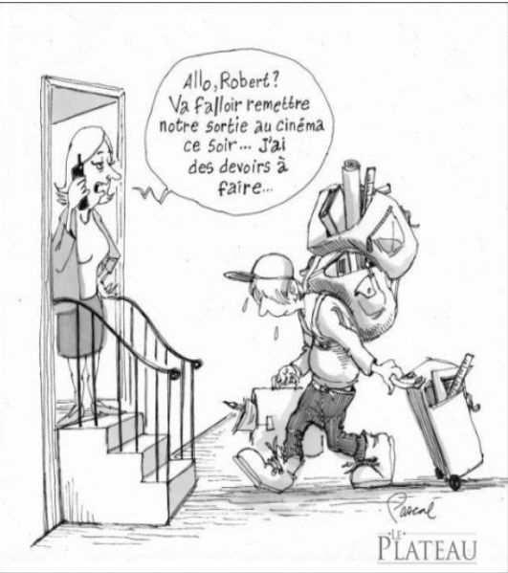
Le travail personnel de l’élève :
Quelles adaptations en fonction des besoins
et des capacités des élèves?
Quelques exemples :
Nombre variable
d’exercices
Niveaux variables de difficulté
Longueur variable des exercices
Avec aide ou sans aide (outils, enseignant, pair, …)
Qualité de la production attendue
Forme de la production attendue
….

Slide 5



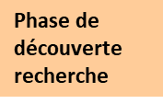





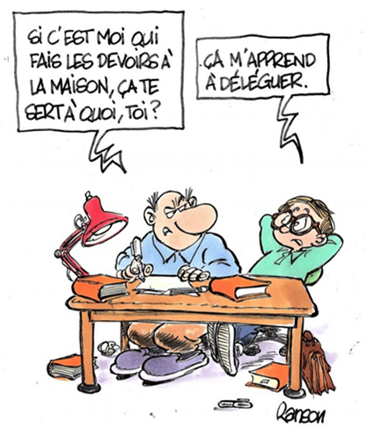
Quels types de travail à la maison?
En fonction des différentes phases dans le processus d’apprentissage
Peut faire l’objet du travail à la maison
Nécessairement fait en cours

Slide 6
Quels types de travail à la maison?
(extrait du rapport du Haut Conseil de l’Évaluation de l’École :
« Le travail des élèves pour l’école en dehors de l’école » Décembre 2004
Les devoirs de préparation :
visent à donner à l'élève une connaissance minimale d'un sujet avant d'aborder la leçon en classe.
l'efficacité de ces devoirs est prouvée à partir du moment où les directives sont suffisamment claires et que le rythme des élèves est respecté. (En effet, les élèves les plus lents doivent consacrer un temps plus important à ces lectures préparatoires)

Slide 7
Quels types de travail à la maison?
(extrait du rapport du Haut Conseil de l’Évaluation de l’École :
« Le travail des élèves pour l’école en dehors de l’école » Décembre 2004
Les devoirs de pratique : (type de devoirs le plus utilisé)
censés renforcer les acquis d'une leçon antérieure.
leur efficacité est discutable car ce travail peut facilement devenir mécanique et ennuyeux
la rétroaction est ici essentielle pour corriger rapidement les erreurs des élèves (et éviter que ces derniers ne les répètent.)
une efficacité croissante si les devoirs concernent des connaissances qui ont été apprises quelques temps avant plutôt que des matières vues le jour même.

Slide 8
Quels types de travail à la maison?
(extrait du rapport du Haut Conseil de l’Évaluation de l’École :
« Le travail des élèves pour l’école en dehors de l’école » Décembre 2004
Les devoirs de prolongement :
permettent d'étendre les connaissances des élèves à de nouveaux concepts.
requièrent du temps
propices à l’activité de groupes
ce travail peut être source de motivation, notamment pour les élèves performants qui s'ennuient avec les devoirs de pratique.

Slide 9
Quels types de travail à la maison?
(extrait du rapport du Haut Conseil de l’Évaluation de l’École :
« Le travail des élèves pour l’école en dehors de l’école » Décembre 2004
Les devoirs créatifs :
mobiliser des concepts dans des situations nouvelles, des contextes nouveaux
réservés aux élèves autonomes
exigent des consignes précises, claires et circonstanciées

